Slide 1
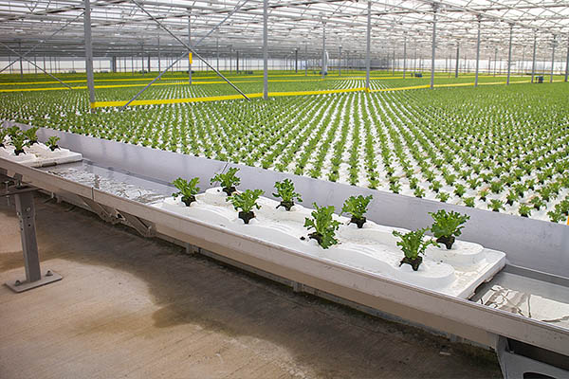
Verzorgen gewas

Slide 3
Les 1
Hydroponics

Slide 4

Lesprogramma dit blok
Les 1: Hydroponics
Les 2: Verzorgen gewas
Les 3: Verzorgen teelt
Les 4: excursie

Slide 5
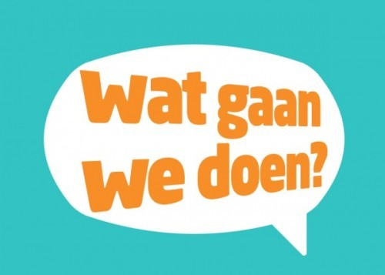
Lesprogramma vandaag
Teelt op water
Markt
Arbeid
Bodemkwaliteit
Waterverbruik
Kunstmest
Opbrengst
Productie
Kosten
Dry Hydroponics
Aanleggen
Afsluiting

Slide 6


Slide 7
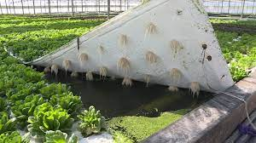
Teelt op water
Teelt op water is de algemene term voor teeltsystemen met minimaal substraat.
De drie belangrijkste systemen bij de teelt op water zijn:
voedingsfilm,
wortelbesproeiing
3) diepe waterlaag.

Slide 8
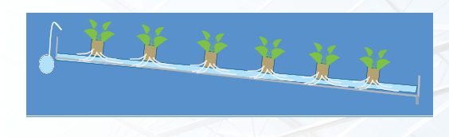
Voedingsfilm
Voedingsfilm of nutrient film technique (nft) bestaat uit smalle teeltgoten waarin continu een dunne laag water (voedingsoplossing) stroomt.
De goten liggen op een helling (0,5 - 2%) en water wordt aan het boveneind ingebracht en onderaan weer opgevangen.
De breedte van de goot (5 – 20 cm) is afhankelijk van het gewas. De lengte moet beperkt blijven tot maximaal 20m.

Slide 9
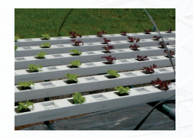
Voedingsfilm
De planten staan in potten op de bodem van de goot of hangen net boven het stromende water.
Ervaringen uit de praktijk spreken over een stroomsnelheid, afhankelijk van het gewas, van 3-8 l/m2/uur.
Bij een jong gewas kan worden volstaan met 2 l/m2/uur.

Slide 10
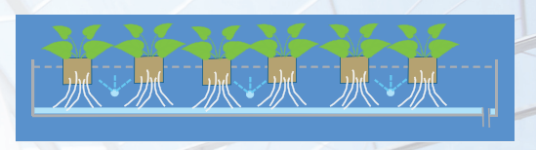
Wortelbesproeiing
Wortelbesproeiing of aeroponics bestaat uit een afgesloten ruimte waarin de plantenwortels hangen en sproeidoppen zorgen voor de verneveling van de voedingsoplossing.
Het deksel waarin de planten hangen kan horizontaal liggen maar ook schuin als in een gelijkzijdige driehoek.

Slide 11
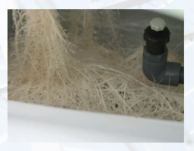
Wortelbesproeiing
De planten hangen in het deksel met de wortels vrij in de nevel.
De sproeiduur en -frequentie zijn nog onderwerp van onderzoek.
Uit praktische overwegingen kan er maximaal
rond de 2,3 liter water per plant per uur gegeven worden, verdeeld over 4 tot 12 sproeibeurten per uur.

Slide 12
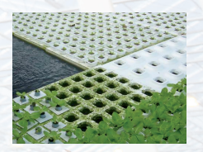
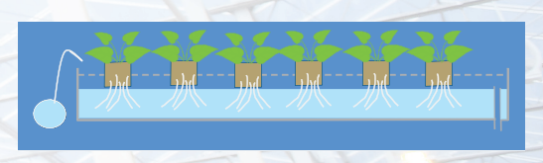
Diepe waterlaag
Diepe waterlaag of deep flow technique (dft) bestaat uit bedden (120 – 140 cm breed) met daarop een deksel waarin de planten hangen.
De ruimte onder de panelen is gevuld met voedingsoplossing (3-30 cm diep) en stroomt
continu rond.
De planten hangen in het deksel met de wortels in de stromende oplossing.

Slide 13
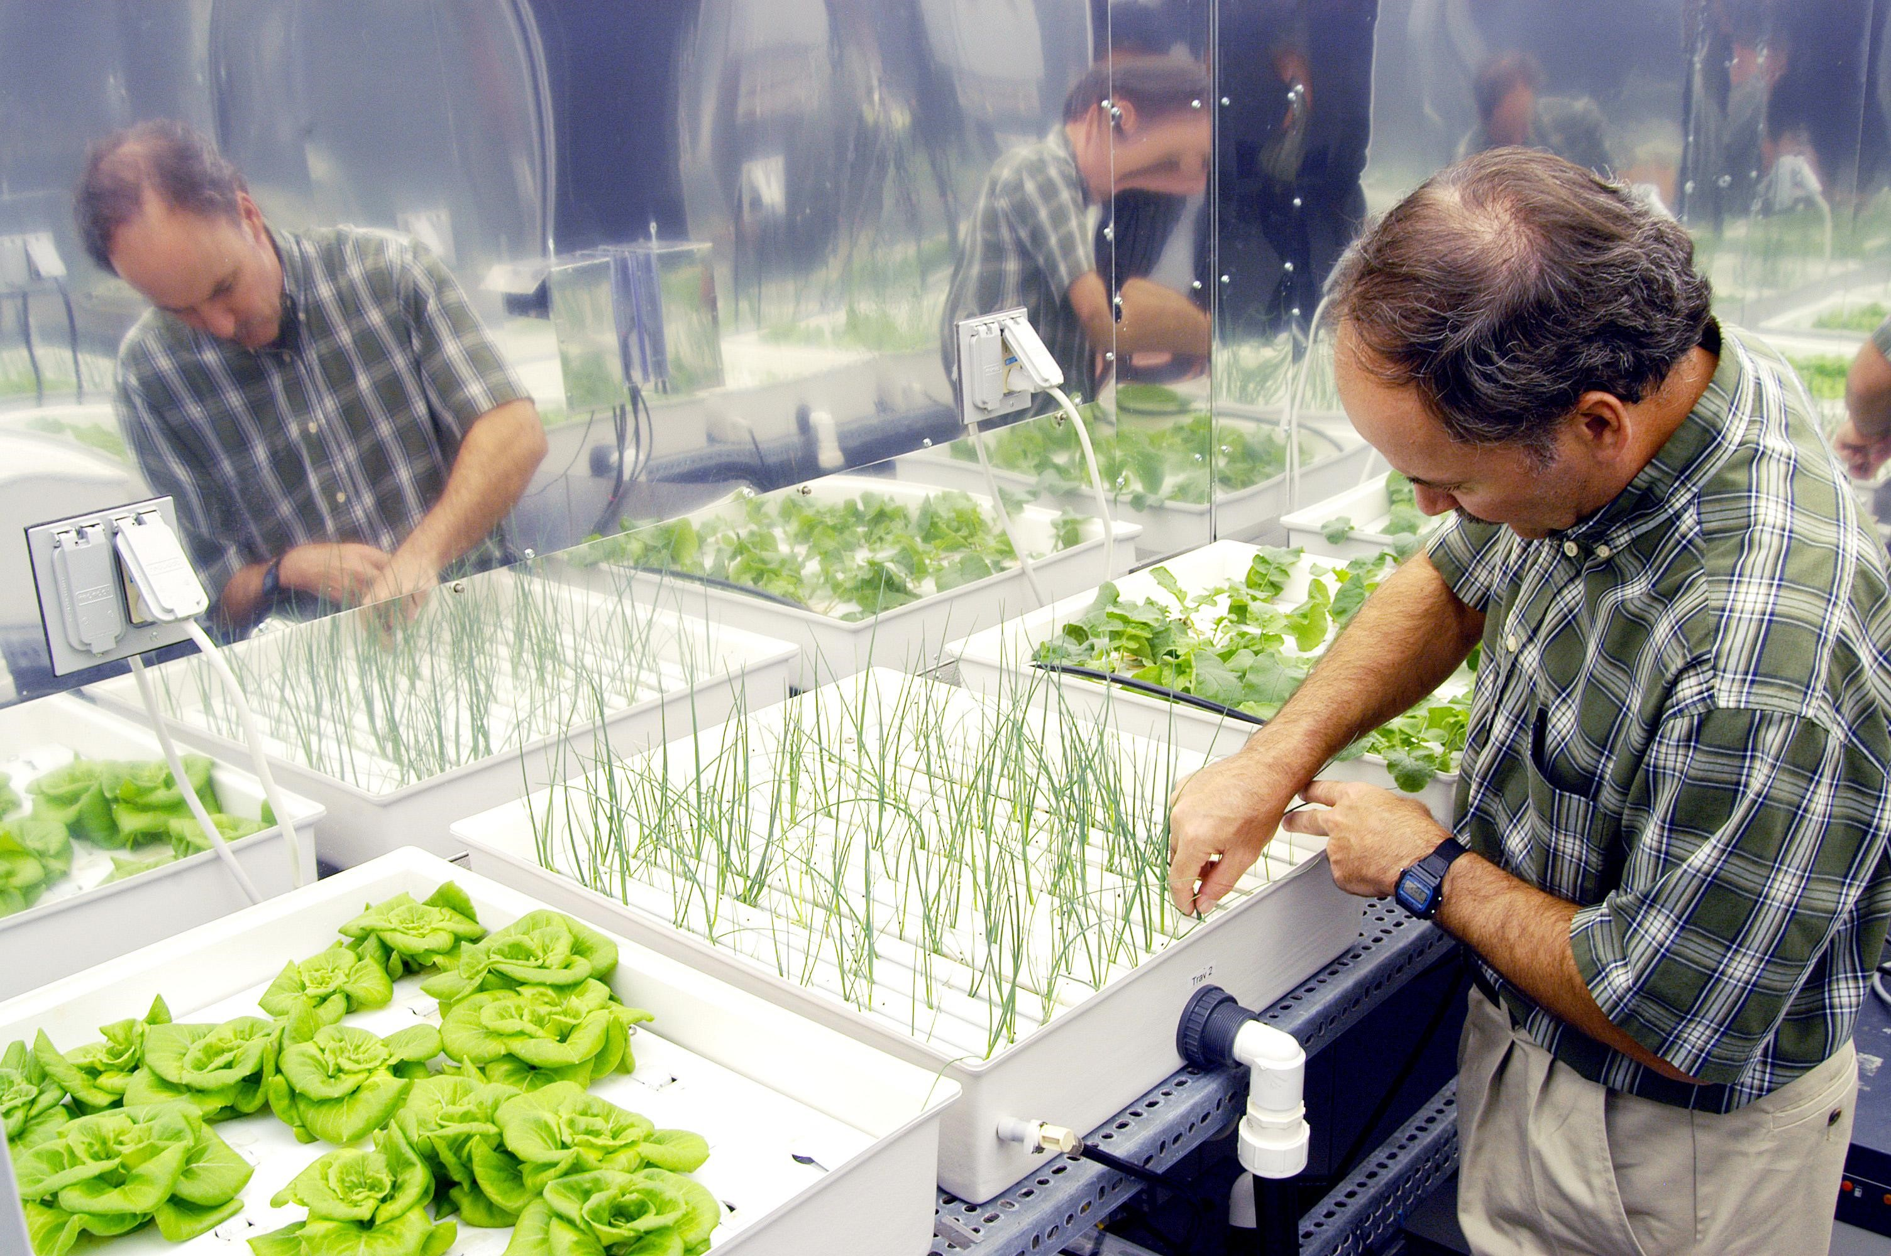
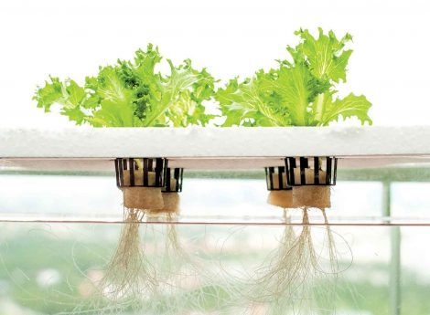
Hydroponics
Knelpunten kwekers:
Markt
Arbeid
Bodemkwaliteit beschikbaar land
Water en kunstmest
Opbrengst
Kosten

Slide 14
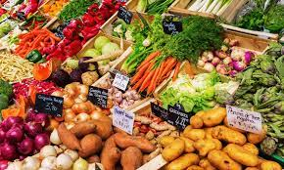
Markt
Vraagt om gezonde, schone producten
Consumenten willen ook geen aarde meer aan producten
De planten van hydroponics zijn vrij van zand, aarde en onkruid

Slide 15
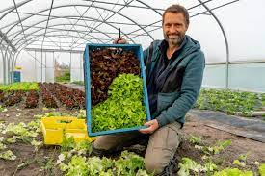
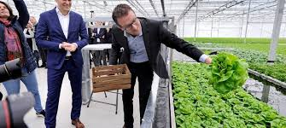
Arbeid
Met hydroponics kan je de arbeid centraliseren en ergonomisch makkelijker maken.

Slide 16
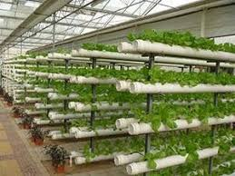
Bodemkwaliteit/ beschikbaar land
De intensieve productie zorgt ervoor dat alle beschikbare ruimte zo efficiënt mogelijk wordt benut.
Verder is vruchtbare grond niet langer een vereiste, het Hydroponics systeem kan overal worden toegepast.

Slide 17
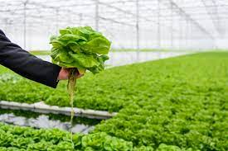
Waterverbruik
Met hydroponics heb je, afhankelijk van welke producten die je kweekt, maar 10-30% van de hoeveelheid water nodig, dan die je in de grond gebruikt.
Hydroponics is een gesloten kweeksysteem.
Dit betekent dat het water dat aan het systeem wordt toegevoegd alleen door de gewassen wordt gebruikt: het hoogst haalbare rendement!

Slide 18
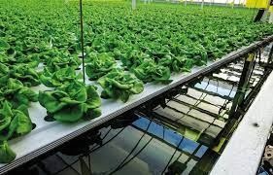
Kunstmest
Hetzelfde geldt voor kunstmest.
Omdat er geen kunstmest in de grond sijpelt, gaat er niets verloren. Dit is zowel een kostenbesparing als een voordeel voor het milieu.
Bij andere teeltpraktijken sijpelt 'overbodige' kunstmest in de bodem, komt in contact met het grondwater en tast het ecosysteem aan. Dankzij het gesloten Hydroponics systeem is dit verleden tijd.

Slide 19
hydroponic

Slide 20
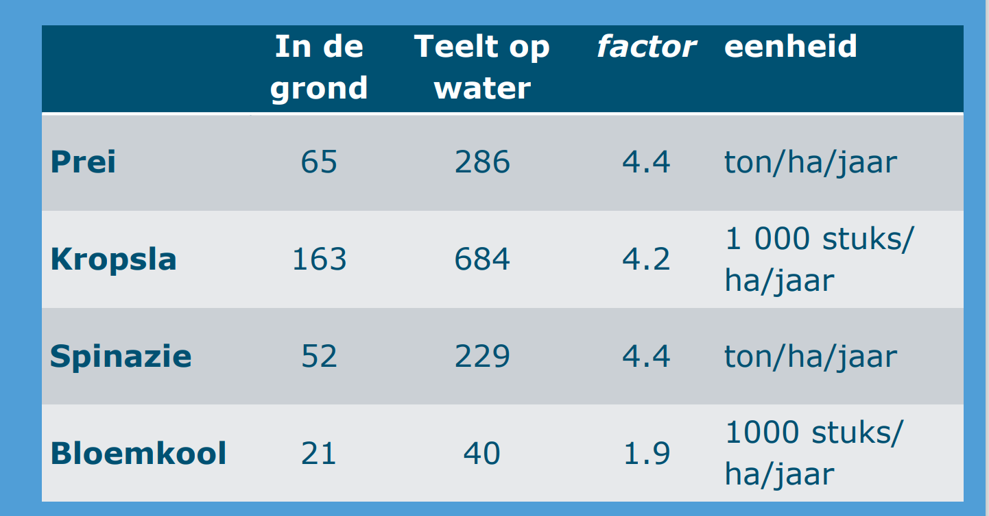
Opbrengst

Slide 21
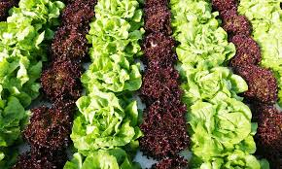
Verhoogde productie
In vergelijking met standaardbenaderingen groeien gewassen ook sneller met Hydroponics.
Aan deze snelle groei liggen drie factoren ten grondslag.
Een daarvan is de lichtreflectie van het systeem.
Een ander voorbeeld is het microklimaat rond de bladeren, dat zorgt voor een ongestoorde groei.
De laatste factor is de stevige wortelstructuur, die het resultaat is van de constante beschikbaarheid van water, zuurstof en kunstmest in een niet-fluctuerende omgeving.

Slide 22
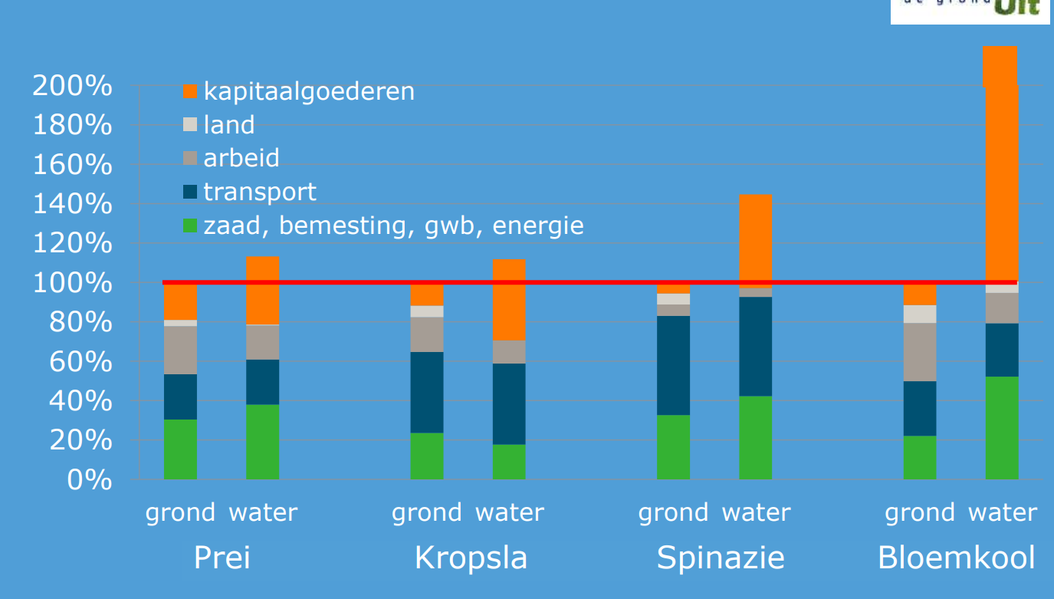
Kosten

Slide 23
Dry hydroponics systeem

Slide 24
Dry hydroponics
Bij het ontwerpen van Dry Hydroponics is speciale aandacht besteed aan het microklimaat rond de bladeren.
Het luchtige ontwerp houdt de bladeren droog. Doordat het systeem schoon is en licht reflecteert, zijn ook de onderste bladeren van het gewas fris en groen.

Slide 25
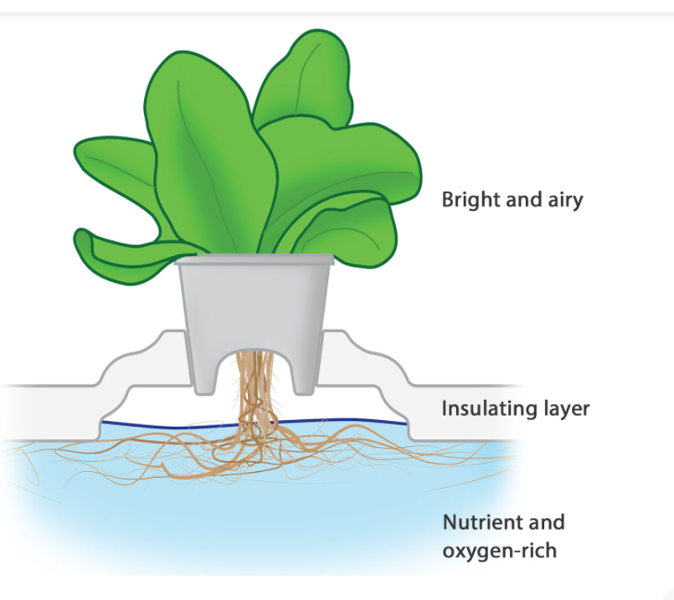
Dry hydroponics
Dry Hydroponics onderscheidt het bovengrondse deel van het gewas tussen het ondergrondse deel.
De ontwerpen zorgen voor een luchtige en lichte omgeving voor het bovengrondse deel, een ideaal microklimaat voor de ontwikkeling van sterke en gezonde bladeren.
Naar het ondergrondse deel van de plant zijn altijd royale hoeveelheden water en zuurstof beschikbaar.

Slide 26
Dry hydroponics aan het werk

Slide 27
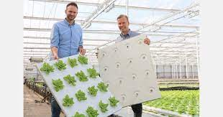
Dry hydroponics planten

Slide 28



